Slide 1
第九章 排序
⒈教学内容
9.1 基本概念
9.2 插入排序
9.3 交换排序
9.4 选择排序
9.5 二路归并排序
9.6 基数排序
⒉教学目的及要求
⑴领会排序的基本思想和基本概念；
⑵理解并掌握插入排序、冒泡排序、快速排序、直接选择排序、堆排序、归并排序和基数排序的基本思想、步骤、算法及时空效率分析；

Slide 2
3、教学重点
⑴排序基本概念及内排序和外排序、稳定排序和非稳
定排序的区别；
⑵插入排序的基本思想、基本步骤和算法；
⑶冒泡排序的基本思想、基本步骤、算法和算法分析；
⑷快速排序的基本思想、基本步骤和算法；
⑸直接选择排序的基本思想、基本步骤、算法和算法
分析；
⑹堆排序的基本思想、基本步骤和算法；
⑺归并排序的思想；
⑻两个有序文件合并的方法和算法；
⑼二路归并排序的算法和时空性能
4、教学难点
⑴快速排序算法；
⑵堆排序方法

Slide 3
9.1 基本概念
排序(Sorting)是计算机程序设计中的一种重要操作，其功能是对一个数据元素集合或序列重新排列成一个按数据元素某个项值有序的序列。作为排序依据的数据项称为“排序码”，也即数据元素的关键码。为了便于查找，通常希望计算机中的数据表是按关键码有序的。如有序表的折半查找，查找效率较高。还有，二叉排序树的构造过程就是一个排序过程。若关键码是主关键码，则对于任意待排序序列，经排序后得到的结果是唯一的；若关键码是次关键码，排序结果可能不唯一，这是因为具有相同关键码的数据元素，这些元素在排序结果中，它们之间的的位置关系与排序前不能保持。

Slide 4
一、什么是排序？
排序是计算机内经常进行的一种操作，其目的是将一组“无序”的记录序列调整为“有序”的记录序列。
例如：将下列关键字序列
52, 49, 80, 36, 14, 58, 61, 23, 97, 75
调整为
14, 23, 36, 49, 52, 58, 61 ,75, 80, 97

Slide 5
一般情况下，
假设含n个记录的序列为{ R₁, R₂, …， R_{n} }
其相应的关键字序列为 { K₁, K₂, …，K_{n} }
这些关键字相互之间可以进行比较，即在
它们之间存在着这样一个关系 ：
K_{p1}≤K_{p2}≤…≤K_{pn}
按此固有关系将上式记录序列重新排列为
{ R_{p1}, R_{p2}, …，R_{pn} }
的操作称作排序。

Slide 6
二、排序方法的稳定性
排序时参照的数据项称为排序码。如果线性表中排序码相等的结点经某种排序方法进行排序后，仍然能够保持它们在排序之前的相对次序，则称这种排序方法是稳定的；否则，称这种排序方法是不稳定的。

Slide 7
三、内部排序和外部排序
若整个排序过程不需要访问外存便能完成，则称此类排序问题为内部排序；
反之，若参加排序的记录数量很大，
整个序列的排序过程不可能在内存中
完成，则称此类排序问题为外部排序。

Slide 8
四、内部排序的方法
内部排序的过程是一个逐步扩大
记录的有序序列长度的过程。
有序序列区
无 序 序 列 区
经过一趟排序
有序序列区
无 序 序 列 区

Slide 9
基于不同的“扩大” 有序序列长度的方法，内部排序方法大致可分下列几种类型：
插入类
交换类
选择类
归并类
其它方法

Slide 10
工作量：
(1)简单排序法，其时间复杂度为O(n²)；
(2)先进排序法，其时间复杂度为O(nlogn)；
(3)基数排序法，其时间复杂度为O(d*n)。
存储结构：
(1)线性表 向量
(2)链表 表排序
(3)地址向量 地址排序

Slide 11
#define MAXSIZE 1000 // 待排顺序表最大长度
待排记录的数据类型定义如下:
typedef int KeyType; // 关键字类型为整数类型
typedef struct {
KeyType key; // 关键字项
InfoType otherinfo; // 其它数据项
} RcdType; // 记录类型
typedef struct {
RcdType r[MAXSIZE+1]; // r[0]闲置
int length; // 顺序表长度
} SqList; // 顺序表类型

Slide 12
1. 插入类
将无序子序列中的一个或几个记录“插入”到有序序列中，从而增加记录的有序子序列的长度。

Slide 13
2. 交换类
通过“交换”无序序列中的记录从而得到其中关键字最小或最大的记录，并将它加入到有序子序列中，以此方法增加记录的有序子序列的长度。

Slide 14
3. 选择类
从记录的无序子序列中“选择”关键字最小或最大的记录，并将它加入到有序子序列中，以此方法增加记录的有序子序列的长度。

Slide 15
4. 归并类
通过“归并”两个或两个以上的记录有序子序列，逐步增加记录有序序列的长度。
5. 其它方法

Slide 16
9. 2
插 入 排 序

Slide 17
一趟直接插入排序的基本思想：
有序序列R[1..i-1]
无序序列 R[i..n]
R[i]
有序序列R[1..i]
无序序列 R[i+1..n]

Slide 18
实现“一趟插入排序”可分三步进行：
1．在R[1..i-1]中查找R[i]的插入位置，
R[1..j].key ≤ R[i].key < R[j+1..i-1].key；
2．将R[j+1..i-1]中的所有记录均后移
一个位置；
3．将R[i] 插入(复制)到R[j+1]的位置上。

Slide 19
不同的具体实现方法导致不同的算法描述
直接插入排序（基于顺序查找）
折半插入排序（基于折半查找）
表插入排序（基于链表存储）
希尔排序（基于逐趟缩小增量）

Slide 20
9.2.1 直接插入排序
利用 “顺序查找”实现
“在R[1..i-1]中查找R[i]的插入位置”
算法的实现要点：

Slide 21
从R[i-1]起向前进行顺序查找， 监视哨设置在R[0]；
R[0]
R[i]
j
j=i-1
插入位置
R[0] = R[i]; // 设置“哨兵”
for (j=i-1; R[0].key<R[j].key; --j);
// 从后往前找
循环结束表明R[i]的插入位置为 j +1

Slide 22
对于在查找过程中找到的那些关键字不小于R[i].key的记录，并在查找的同时实现记录向后移动；
for (j=i-1; R[0].key<R[j].key; --j);
R[j+1] = R[j]
R[0]
R[i]
j
j= i-1
插入位置
上述循环结束后可以直接进行“插入”

Slide 23
令 i = 2，3，…, n,
实现整个序列的排序。
for ( i=2; i<=n; ++i )
if (R[i].key<R[i-1].key)
{ 在 R[1..i-1]中查找R[i]的插入位置;
插入R[i] ;
}

Slide 24
void InsertionSort ( SqList &L ) {
// 对顺序表 L 作直接插入排序。
for ( i=2; i<=L.length; ++i )
if (L.r[i].key < L.r[i-1].key) {
}
} // InsertSort
L.r[0] = L.r[i]; // 复制为监视哨
for ( j=i-1; L.r[0].key < L.r[j].key; -- j )
L.r[j+1] = L.r[j]; // 记录后移
L.r[j+1] = L.r[0]; // 插入到正确位置

Slide 25
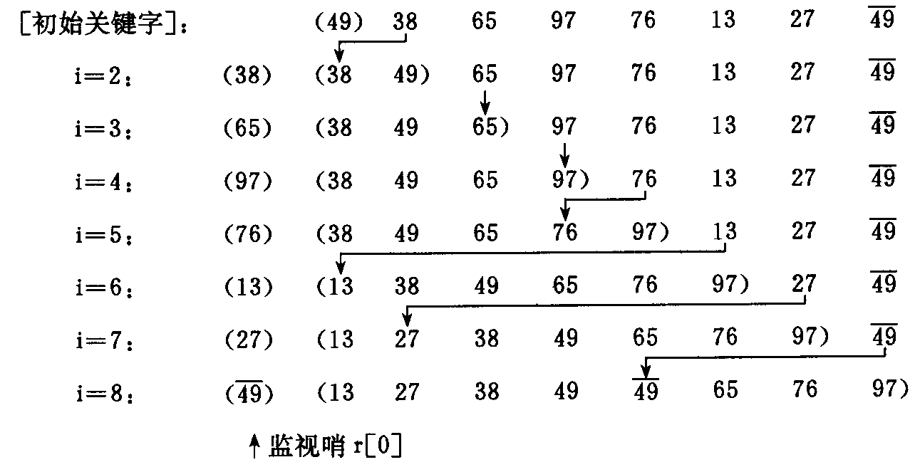

Slide 26
内部排序的时间分析：
实现内部排序的基本操作有两个：
（1）“比较”序列中两个关键字的
大小；
（2）“移动”记录。

Slide 27
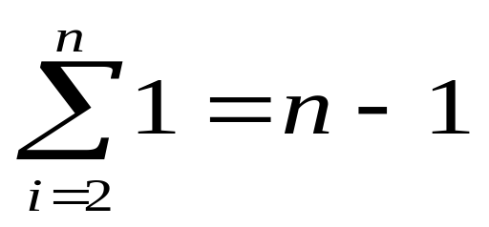

对于直接插入排序：
最好的情况(关键字在记录序列中顺序有序)：
“比较”的次数：
“移动”的次数：
0
最坏的情况(关键字在记录序列中逆序有序)：
“比较”的次数：
“移动”的次数：
n
(
n
+2
)(
n
−
1
)
∑
i
=
2
i
=
2

Slide 28
时间复杂度为O(n²)
直接插入排序是稳定的

Slide 29
9.2.2 折半插入排序
直接插入排序的基本操作是向有序表中插入一个记录，插入位置的确定通过对有序表中记录按关键码逐个比较得到的。平均情况下总比较次数约为n²/4。既然是在有序表中确定插入位置，可以不断二分有序表来确定插入位置，即一次比较，通过待插入记录与有序表居中的记录按关键码比较，将有序表一分为二，下次比较在其中一个有序子表中进行，将子表又一分为二。这样继续下去，直到要比较的子表中只有一个记录时，比较一次便确定了插入位置。

Slide 30
因为 R[1..i-1] 是一个按关键字有序的有序序列，则可以利用折半查找实现“在R[1..i-1]中查找R[i]的插入位置”，如此实现的插入排序为折半插入排序。

Slide 31
void BiInsertionSort ( SqList &L ) {
} // BInsertSort
for ( i=2; i<=L.length; ++i ) {
} // for
L.r[0] = L.r[i]; // 将 L.r[i] 暂存到 L.r[0]
在 L.r[1..i-1]中折半查找插入位置；
for ( j=i-1; j>=high+1; --j )
L.r[j+1] = L.r[j]; // 记录后移
L.r[high+1] = L.r[0]; // 插入

Slide 32
low = 1; high = i-1;
while (low<=high) {
}
m = (low+high)/2; // 折半
if (L.r[0].key < L.r[m].key)
high = m-1; // 插入点在低半区
else low = m+1; // 插入点在高半区

Slide 33
插入
位置
例如:
i
L.r
14 36 49 52 80
58 61 23 97 75
low
high
high
low
low
m
m
插入
位置
m
再如:
i
L.r
14 36 49 52 58 61 80
23 97 75
low
high
low
high
high
m
m
m

Slide 34
28，13，72，85，39，41，6，20

Slide 35
时间复杂度为O(n²)

Slide 36
9.2.3 表插入排序
为了减少在排序过程中进行的
“移动”记录的操作，必须改变排序过
程中采用的存储结构。利用静态链表
进行排序，并在排序完成之后，一次
性地调整各个记录相互之间的位置，
即将每个记录都调整到它们所应该在
的位置上。

Slide 37
直接插入排序、折半插入排序均要大量移动记录，时间开销大。若要不移动记录完成排序，需要改变存储结构，进行表插入排序。所谓表插入排序，就是通过链接指针，按关键码的大小，实现从小到大的链接过程，为此需增设一个指针项。操作方法与直接插入排序类似，所不同的是直接插入排序要移动记录，而表插入排序是修改链接指针。用静态链表来说明。

Slide 38
#define SIZE 200
typedef struct{
ElemType elem； /*元素类型*/
int next； /*指针项*/
}NodeType； /*表结点类型*/
typedef struct{
NodeType r[SIZE]； /*静态链表*/
int length； /*表长度*/
}L_TBL； /*静态链表类型*/
假设数据元素已存储在链表中，且0号单元作为头结点，不移动记录而只是改变链指针域，将记录按关键码建为一个有序链表。首先，设置空的循环链表，即头结点指针域置0，并在头结点数据域中存放比所有记录关键码都大的整数。接下来，逐个结点向链表中插入即可。

Slide 39
表插入排序算法：
(1) 准备：R[0].next←n；
R[n].next←0
(2) 插入：循环i从n-1到1，步长-1，执行：
A．p←R[0].next; q←0
{p,q起的是指向表当前位置的指针作用}
B．循环 当p>0且R[p].key<R[i].key时，反复执行
q←p; p←R[p].next
{因为p=R[q].next, 所以q比p晚一步}
C．R[q].next←i;R[i].next←p
(3) 算法结束

Slide 42
【例9.2】表插入排序示例
初始状态
0 | 1 | 2 | 3 | 4 | 5 | 6 | 7 | 8
MAXINT | 49 | 38 | 65 | 97 | 76 | 13 | 27 | 49
0 | - | - | - | - | - | - | - | -
key域
next域
MAXINT | 49 | 38 | 65 | 97 | 76 | 13 | 27 | 49
1 | 0 | - | - | - | - | - | - | -
key域
i=1
next域
MAXINT | 49 | 38 | 65 | 97 | 76 | 13 | 27 | 49
2 | 0 | 1 | - | - | - | - | - | -
key域
i=2
next域
MAXINT | 49 | 38 | 65 | 97 | 76 | 13 | 27 | 49
2 | 3 | 1 | 0 | - | - | - | - | -
key域
i=3
next域

Slide 43
MAXINT | 49 | 38 | 65 | 97 | 76 | 13 | 27 | 49
2 | 3 | 1 | 4 | 0 | - | - | - | -
key域
i=4
next域
MAXINT | 49 | 38 | 65 | 97 | 76 | 13 | 27 | 49
2 | 3 | 1 | 5 | 0 | 4 | - | - | -
key域
i=5
next域
MAXINT | 49 | 38 | 65 | 97 | 76 | 13 | 27 | 49
6 | 3 | 1 | 5 | 0 | 4 | 2 | - | -
key域
i=6
next域
MAXINT | 49 | 38 | 65 | 97 | 76 | 13 | 27 | 49
6 | 3 | 1 | 5 | 0 | 5 | 7 | 2 | -
key域
i=7
next域
MAXINT | 49 | 38 | 65 | 97 | 76 | 13 | 27 | 49
6 | 8 | 1 | 5 | 0 | 4 | 7 | 2 | 3
key域
i=8
next域

Slide 44
表插入排序得到一个有序的链表，查找则只能进行顺序查找，而不能进行随机查找，如折半查找。为此，还需要对记录进行重排。
重排记录方法：按链表顺序扫描各结点，将第i个结点中的数据元素调整到数组的第i个分量数据域。因为第i个结点可能是数组的第j个分量，数据元素调整仅需将两个数组分量中数据元素交换即可，但为了能对所有数据元素进行正常调整，指针域也需处理。

Slide 45
如何在排序之后调整记录序列？
算法中使用了三个指针：
其中：j指示第i个记录的当前位置
i指示第i个记录应在的位置
p指示第i+1个记录的当前位置

Slide 46
记录重排算法（p270算法10.3）
j=l->r[0].next；i=1；
//指向第一个记录位置，从第一个记录开始调整
2. 若i=l->length时，调整结束；否则，
若i=j，j=l->r[j].next；i++；转(2)
//数据元素应在这分量中，不用调整，处理下一个结点
b. 若j>i，l->r[i].elem<-->l->r[j].elem；
//交换数据元素
p=l->r[j].next； // 保存下一个结点地址
l->r[j].next=l->[i].next；l->[i].next=j；
// 保持后续链表不被中断
j=p；i++；转(2) // 指向下一个处理的结点
c. 若j<i，while(j<i) j=l->r[j].next；//j分量中原记录已移走，沿j的指针域找寻原记录的位置 转到(a)

Slide 47
【例9.3】对表插入排序进行重排示例
初始状态
0 | 1 | 2 | 3 | 4 | 5 | 6 | 7 | 8
MAXINT | 49 | 38 | 65 | 97 | 76 | 13 | 27 | 49
6 | 8 | 1 | 5 | 0 | 4 | 7 | 2 | 3
key域
next域
i=1
MAXINT | 13 | 38 | 65 | 97 | 76 | 49 | 27 | 49
6 | (6) | 1 | 5 | 0 | 4 | 8 | 2 | 3
key域
j=6
next域
i=2
MAXINT | 13 | 27 | 65 | 97 | 76 | 49 | 38 | 49
6 | (6) | (7) | 5 | 0 | 4 | 8 | 1 | 3
key域
j=7
next域
i=3
MAXINT | 13 | 27 | 38 | 97 | 76 | 49 | 65 | 49
6 | (6) | (7) | (7) | 0 | 4 | 8 | 5 | 3
key域
i=(2),7
next域

Slide 48
i=4
MAXINT | 13 | 27 | 38 | 49 | 76 | 97 | 65 | 49
6 | (6) | (7) | (7) | (6) | 4 | 0 | 5 | 3
key域
j=(1),6
next域
i=5
MAXINT | 13 | 27 | 38 | 49 | 49 | 97 | 65 | 76
6 | (6) | (7) | (7) | (6) | (8) | 0 | 5 | 4
key域
j=8
next域
i=6
MAXINT | 13 | 27 | 38 | 49 | 49 | 65 | 97 | 76
6 | (6) | (7) | (7) | (6) | (8) | (7) | 0 | 4
key域
j=(3),7
next域
i=7
MAXINT | 13 | 27 | 38 | 49 | 49 | 65 | 76 | 97
6 | (6) | (7) | (7) | (6) | (8) | (7) | (8) | 0
key域
j=(5),8
next域

Slide 49
【时效分析】
表插入排序的基本操作是将一个记录插入到已排好序的有序链表中，设有序表长度为i，则需要比较至多i+1次，修改指针两次。因此，总比较次数与直接插入排序相同，修改指针总次数为2n次。所以，时间复杂度仍为O(n²)，并且排序是稳定的。

Slide 50
49，38，65，97，76，13，27，49

Slide 51
9.6.4 希尔排序（缩小增量排序）
基本思想：对待排记录序列先作“宏观”调整，再作“微观”调整。
所谓“宏观”调整，指的是，“跳跃式”的插入排序。
具体做法为：

Slide 52
将记录序列分成若干子序列，分别对每个子序列进行插入排序。
例如：将 n 个记录分成 d 个子序列：
{ R[1]，R[1+d]，R[1+2d]，…，R[1+kd] }
{ R[2]，R[2+d]，R[2+2d]，…，R[2+kd] }
…
{ R[d]，R[2d]，R[3d]，…，R[kd]，R[(k+1)d] }
其中，d 称为增量，它的值在排序过程中从大到小逐渐缩小，直至最后一趟排序减为 1。

Slide 53
①取定一个正整数d₁<n，把全部记录按此间隔值，从第一个记录起进行分组，所有距离为d₁倍数的记录放一组中，在各组内进行直接插入排序；
②取定一个正整数d₂<d₁，重复上述分组和排序工作，直至取d_{i}＝1为止。
d_{i}取法为d₁＝└n／2┘
d_{i+1}＝└d_{i}／2┘
或 d₁＝ └n／2 ┘
d_{i+1}为d_{i}－2的奇数

Slide 54
例如：
16 25 12 30 47 11 23 36 9 18 31
第一趟希尔排序，设增量 d =5
11 23 12 9 18 16 25 36 30 47 31
第二趟希尔排序，设增量 d = 3
9 18 12 11 23 16 25 31 30 47 36
第三趟希尔排序，设增量 d = 1
9 11 12 16 18 23 25 30 31 36 47

Slide 55
void ShellInsert ( SqList &L, int dk ) {
for ( i=dk+1; i<=n; ++i )
if ( L.r[i].key< L.r[i-dk].key) {
L.r[0] = L.r[i]; // 暂存在R[0]
for (j=i-dk; j>0&&(L.r[0].key<L.r[j].key);
j-=dk)
L.r[j+dk] = L.r[j]; // 记录后移，查找插入位置
L.r[j+dk] = L.r[0]; // 插入
} // if
} // ShellInsert

Slide 56
void ShellSort (SqList &L, int dlta[], int t)
{ // 增量为dlta[]的希尔排序
for (k=0; k<t; ++k)
ShellInsert(L, dlta[k]);
//一趟增量为dlta[k]的插入排序
} // ShellSort

Slide 57
例如：
49, 38, 65, 97, 76, 13, 27, 49, 55, 04
取 d₁＝└n／2┘＝ 5
d₂＝ d₁ – 2 ＝ 3
d₃＝ d₂ – 2 ＝ 1

Slide 59
3.算法分析
① Shell：d₁＝└n/2┘，d_{i+1}＝└d_{i}/2┘
克努特: d_{i+1}＝└d_{i-1}/3┘
②希尔排序是不稳定的排序方法。

Slide 60
9.3 快 速 排 序
(交换排序法 )
一、起泡排序
二、一趟快速排序
三、快速排序
四、快速排序的时间分析

Slide 61
交换排序主要是通过两两比较待排记录的关键码，若发生与排序要求相逆，则交换之。

Slide 62
9.3.1冒泡排序(Bubble Sort) (起泡排序)
待排序列一趟冒泡过程：设1<j≤n，r[1], r[2], ···, r[j]为待排序列，
通过两两比较、交换，重新安排存放顺序，使得r[j]是序列中关键码最大的记录。一趟冒泡方法为：
① i=1； //设置从第一个记录开始进行两两比较
② 若i≥j，一趟冒泡结束。

Slide 63
算法思想
每次进行相邻两个元素关键字的比较,如果不符合次序立即交换
①将第1个记录的关键字k1和第2个记录的关键字k2进行比较，若为逆序(即k1>k2)，则将两个记录进行交换，若为正序则保持原序；
②将第2个记录的关键字k2和第3个记录的关键字k3进行比较，重复上述排序过程，直到第n-1个记录和第n个记录的关键字进行比较、交换为止；
③这样从(k1,k2)到(kn-1,kn)的n-1次比较和交换的排序过程称做第一趟起泡排序；
④进行第2趟起泡排序，对前n-1个记录（从第1个开始至第n-1个记录）进行同样的操作；
依此类推，第i趟冒泡排序是从第1个记录到第n-i+1个记录之间依次比较和交换。重复以上过程直到没有记录需要交换为止。

Slide 64
void BubbleSort(Elem R[ ], int n) {
while (i >1) {
} // while
} // BubbleSort
i = n;
if (R[j+1].key < R[j].key) {
Swap(R[j], R[j+1]);
lastExchangeIndex = j; //记下进行交换的记录位置
} //if
lastExchangeIndex = 1;
for (j = 1; j < i; j++)
i = lastExchangeIndex; // 本趟进行过交换的
// 最后一个记录的位置

Slide 65
假设在排序过程中，记录序列R[1..n]的状态为：
n-i+1
无序序列R[1..n-i+1]
有序序列 R[n-i+2..n]
比较相邻记录，将关键字最大的记录交换到 n-i+1 的位置上
第 i 趟起泡排序
无序序列R[1..n-i]
有序序列 R[n-i+1..n]

Slide 66
例如：49, 38, 65, 97, 76, 13, 27, 49

Slide 67
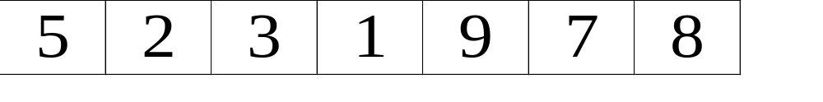
注意:
1. 起泡排序的结束条件为，
最后一趟没有进行“交换记录”。
2. 一般情况下，每经过一趟“起泡”，“i 减一”，但并不是每趟都如此。
例如:
5
3
5
2
1
3
5
7
9
1
8
9
i=2
i=6
i=7
for (j = 1; j < i; j++) if (R[j+1].key < R[j].key) …

Slide 68
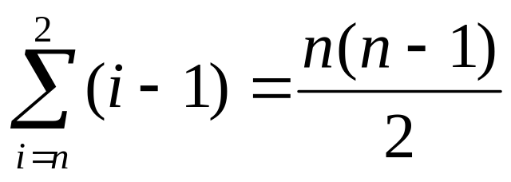
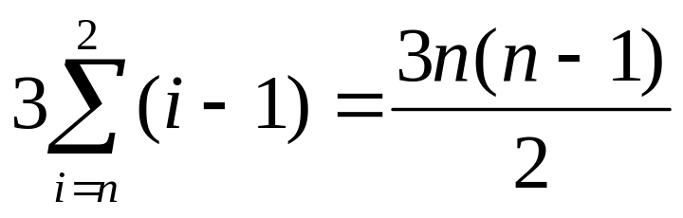
时间分析:
最好的情况（关键字在记录序列中顺序有序）：
只需进行一趟起泡
“比较”的次数：
“移动”的次数：
n-1
0
最坏的情况（关键字在记录序列中逆序有序）：
需进行n-1趟起泡
“比较”的次数：
“移动”的次数：

Slide 69
①时间复杂度为O(n²)
②起泡排序是稳定的

Slide 70
9.3.2 快速排序
快速排序是通过比较关键码、交换记录，以某个记录为界(该记录称为支点)，将待排序列分成两部分。其中，一部分所有记录的关键码大于等于支点记录的关键码，另一部分所有记录的关键码小于支点记录的关键码。我们将待排序列按关键码以支点记录分成两部分的过程，称为一次划分。对各部分不断划分，直到整个序列按关键码有序。
一次划分方法：
设1≤p<q≤n，r[p],r[p+1],...,r[q]为待排序列
① low=p；high=q； //设置两个搜索指针，low是向后搜索指针，high是向前搜索指针
r[0]=r[low]； //取第一个记录为支点记录，low位置暂设为支点空位
② 若low=high，支点空位确定，即为low。
r[low]=r[0]； //填入支点记录，一次划分结束
否则，low<high，搜索需要交换的记录，并交换之

Slide 71
一趟快速排序（一次划分）
目标：找一个记录，以它的关键字作为“枢轴”，凡其关键字小于枢轴的记录均移动至该记录之前，反之，凡关键字大于枢轴的记录均移动至该记录之后。
致使一趟排序之后，记录的无序序列R[s..t]将分割成两部分：R[s..i-1]和R[i+1..t]，且
R[j].key≤ R[i].key ≤ R[j].key
(s≤j≤i-1) 枢轴 (i+1≤j≤t)。

Slide 72
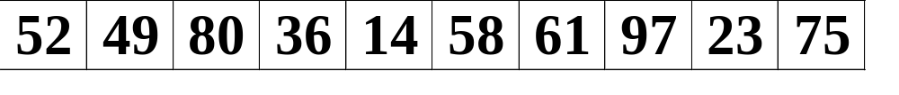
例如
s
R[0]
52
t
23
14
52
80
low
low
low
low
low
high
high
high
high
high
high
设 R[s]=52 为枢轴
将 R[high].key 和 枢轴的关键字进行比较，要求R[high].key ≥ 枢轴的关键字
将 R[low].key 和 枢轴的关键字进行比较，要求R[low].key ≤ 枢轴的关键字

Slide 73
可见，经过“一次划分” ，将关键字序列
52, 49, 80, 36, 14, 58, 61, 97, 23, 75
调整为: 23, 49, 14, 36, (52) 58, 61, 97, 80, 75
在调整过程中，设立了两个指针： low 和high，它们的初值分别为： 1 和 n，
之后逐渐减小 high，增加 low，并保证
R[high].key≥52，和 R[low].key≤52,否则进行记录的“交换”。

Slide 74
int Partition (RedType R[], int low, int high) {
}// Partition
R[0] = R[low]; pivotkey = R[low].key; // 枢轴
while (low<high) {
}
while(low<high&& R[high].key>=pivotkey)
-- high; // 从右向左搜索
R[low] = R[high];
while (low<high && R[low].key<=pivotkey)
++ low; // 从左向右搜索
R[high] = R[low];
R[low] = R[0]; return low;

Slide 75
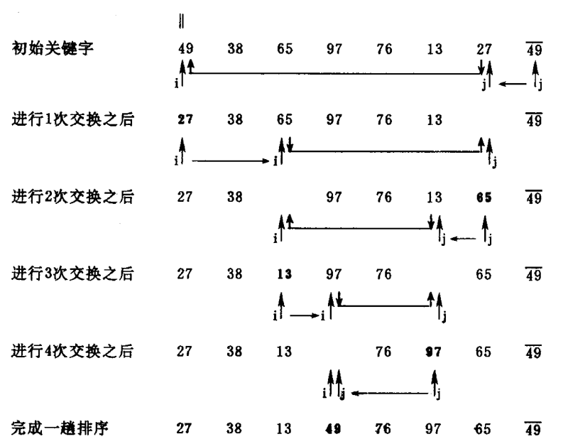

Slide 76
p275算法10.7
void QSort(S_TBL *tbl,int low,int high)
/*递归形式的快排序*/
{ /*对顺序表tbl中的子序列tbl->[low…high]作快速排序*/
if(low<high)
{ pivotloc=partition(tbl,low,high);
/*将表一分为二*/
QSort(tbl,low,pivotloc-1);
/*对低子表递归排序*/
QSort(tbl,pivotloc+1,high);
/*对高子表递归排序*/
}
}

Slide 77
快速排序的递归过程可用生成一棵二叉树形象地给出，下图为上面例子中待排序列对应递归调用过程的二叉树。
49
27
65
8
38
55
96
14
49
74

Slide 78
【效率分析】
空间效率：快速排序是递归的，每层递归调用时的指针和参数均要用栈来存放，递归调用层次数与上述二叉树的深度一致。因而，存储开销在理想情况下为O(log₂n)，即树的高度；在最坏情况下，即二叉树是一个单链，为O(n)。
时间效率：在n个记录的待排序列中，一次划分需要约n次关键码比较，时效为O(n)，若设T(n)为对n个记录的待排序列进行快速排序所需时间。
理想情况下：每次划分，正好将分成两个等长的子序列，则
T(n)≤cn+2T(n/2) c是一个常数
≤cn+2(cn/2+2T(n/4))=2cn+4T(n/4)
≤2cn+4(cn/4+T(n/8))=3cn+8T(n/8)
······
≤cnlog₂n+nT(1)=O(nlog₂n)

Slide 79
最坏情况下：即每次划分，只得到一个子序列，时效为O(n²)。
快速排序是通常被认为在同数量级（O(nlog₂n)）的排序方法中平均性能最好的。但若初始序列按关键码有序或基本有序时，快排序反而蜕化为冒泡排序。为改进之，通常以“三者取中法”来选取支点记录，即将排序区间的两个端点与中点三个记录关键码居中的调整为支点记录。快速排序是一个不稳定的排序方法。

Slide 80
9.4 选择 排 序
简 单 选 择 排 序
树 型 选 择 排 序
堆 排 序

Slide 81
9.4 选择排序
选择排序主要是每一趟从待排序列中选取一个关键码最小的记录，也即第一趟从n个记录中选取关键码最小的记录，第二趟从剩下的n-1个记录中选取关键码最小的记录，直到整个序列的记录选完。这样，由选取记录的顺序，便得到按关键码有序的序列。

Slide 82
9.4.1 简单选择排序（直接选择排序）
操作方法：第一趟，从n个记录中找出关键码最小的记录与第一个记录交换；第二趟，从第二个记录开始的n-1个记录中再选出关键码最小的记录与第二个记录交换；如此，第i趟，则从第i个记录开始的n-i+1个记录中选出关键码最小的记录与第i个记录交换，直到整个序列按关键码有序。

Slide 83
假设排序过程中，待排记录序列的状态为：
有序序列R[1..i-1]
无序序列 R[i..n]
从中选出
关键字最小的记录
第 i 趟
简单选择排序
有序序列R[1..i]
无序序列 R[i+1..n]

Slide 84
p277算法10.9
void SelectSort(S_TBL *s)
{ for(i=1；i<s->length；i++)
{ /* 做n-1趟选取 */
for(j=i+1，t=i；j<=s->length；j++)
{ /* 在i开始的n-i+1个记录中选关键码最小的记录 */
if(s->elem[t].key>s->elem[j].key)
t=j； /* t中存放关键码最小记录的下标 */
}
s->elem[t]<-->s->elem[i]；
/* 关键码最小的记录与第i个记录交换 */
}
}

Slide 85
简单选择排序的算法描述如下：
void SelectSort (Elem R[], int n ) {
// 对记录序列R[1..n]作简单选择排序。
for (i=1; i<n; ++i) {
// 选择第 i 小的记录，并交换到位
}
} // SelectSort
j = SelectMinKey(R, i);
// 在 R[i..n] 中选择关键字最小的记录
if (i!=j) R[i]←→R[j];
// 与第 i 个记录交换

Slide 86
void SeleetSort(SqList &L){
for(i=1；i<L.length；++i){
k=i;
for(j=i+1; j<=L.length；++j)
if(L.r[j].key<L.r[k].key)k＝j;
if(i!＝k){
temp=L.r[i]；L.r[i]=L.r[k]；L.r[k]=temp；
}//if结束
}//for结束
}//SelectSort

Slide 88
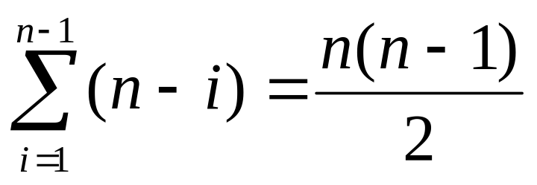
时间性能分析
对 n 个记录进行简单选择排序，所需进行的 关键字间的比较次数 总计为：
移动记录的次数,最小值为 0, 最大值为3(n-1) 。
简单选择排序移动记录的次数较少，但关键码的比较次数依然是 (n*(n+1))/2，所以时间复杂度仍为O(n²)。

Slide 89
9.4.2 树形选择排序
1．算法思想
(1)把n个记录的关键字值两两比较，将其中关键字值较小的n/2个记录取出来作为第一步比较的结果保存下来，然后将这n/2个关键字进行两两比较，继续选择具有较小关键字值的记录，直至选出一个最小关键字值；
(2)对余下的n-1个记录的关键字值进行第二趟两两比较，再选出一个次小的关键字；如此反复，直至排序结束为止。

Slide 90
33 25 46 13 58 95 18 63

Slide 93
9.4.3 堆排序(Heap Sort)
堆的定义:
堆是满足下列性质的数列{k₁, k₂, …，k_{n}}：
⎧
k
≤
k
⎧
k
≥
k
i
2
i
(小顶堆)
或
i
2
i
(大顶堆)
⎨
⎨
⎩
k
≤
k
⎩
k
≥
k
i
2
i
+
1
i
2
i
+
1

Slide 94
例如:
{96，83，27，38，11，9}
是大顶堆
{12，36，24，85，47，30，53，91}
是小顶堆

Slide 95
若将该数列视作完全二叉树，
则 k_{2i} 是 k_{i} 的左孩子； k_{2i+1} 是 k_{i} 的右孩子。
k_{i}
k_{2i}
k_{2i+1}
例如:
12
36
27
65
40
34
14
98
不
是堆
81
73
55
49

Slide 96
{12, 36, 27, 65, 40, 34, 98, 81, 73, 55, 49}
是小顶堆
{12, 36, 27, 65, 40, 14, 98, 81, 73, 55, 49}
不是堆

Slide 97
堆排序即是利用堆的特性对记录序列进行排序的一种排序方法。
例如：
{ 40, 55, 49, 73, 12, 27, 98, 81, 64, 36 }
建大顶堆
{ 98, 81, 49, 73, 36, 27, 40, 55, 64, 12 }
交换 98 和 12
{ 12, 81, 49, 73, 36, 27, 40, 55, 64, 98 }
经过筛选
重新调整为大顶堆
{ 81, 73, 49, 64, 36, 27, 40, 55, 12, 98 }

Slide 98
堆排序方法：
第①是构造堆； 第②是调整堆。
筛选法：所有i>└n/2┘的结点k_{i}都没有子女结点，从i＝└n/2┘的结点k_{i}开始，逐步把以k_{└n/2┘}，k_{└n/2┘－1}，k_{└n/2┘－2}，……为根的子树排成堆，直到以k₁为根的树排成堆，就完成了建堆过程。

Slide 99
例如:
33 25 46 13 58 95 18 63

Slide 100
(a)堆； (b)13和97交换后的情形；
(c)调整后的新堆； (d)27和97交换后再进行调整建成的新堆

Slide 101
堆排序的算法
①算法思想。
堆垒排序由两个函数组成：
a.实现筛选的函数HeapAdjust();
b.反复调用筛选函数实现堆垒排序的函数HeapSort()。

Slide 102
定义堆类型为:
typedef SqList HeapType;
// 堆采用顺序表表示之
两个问题:
如何“建堆”？
如何“筛选”？

Slide 103
所谓“筛选”指的是，对一棵左/右子树
均为堆的完全二叉树，“调整”根结点
使整个二叉树也成为一个堆。
筛选
堆
堆

Slide 104
void HeapAdjust (RcdType &R[], int s, int t)
{ // 已知 R[s..t]中记录的关键字除 R[s] 之外均
// 满足堆的特征，本函数自上而下调整 R[s] 的
// 关键字，使 R[s..m] 也成为一个大顶堆
} // HeapAdjust
a.建堆（筛选法）
rc = R[s]; // 暂存 R[s]
for ( j=2*s; j<=t; j*=2 ) { // j 初值指向左孩子
自上而下的筛选过程;
}
R[s] = rc; // 将调整前的堆顶记录插入到 s 位置

Slide 105
if ( j<m && R[j].key<R[j+1].key ) ++j;
// 左/右“子树根”之间先进行相互比较
// 令 j 指示关键字较大记录的位置
if ( rc.key >= R[j].key ) break;
// 再作“根”和“子树根”之间的比较，
// 若“>=”成立，则说明已找到 rc 的插
// 入位置 s ，不需要继续往下调整
R[s] = R[j]; s = j;
// 否则记录上移，尚需继续往下调整

Slide 106
void HeapSort ( HeapType &H ) {
// 对顺序表 H 进行堆排序
} // HeapSort
b.堆排序
for ( i=H.length/2; i>0; --i )
HeapAdjust ( H.r, i, H.length ); // 建大顶堆
for ( i=H.length; i>1; --i ) {
H.r[1]←→H.r[i];
// 将堆顶记录和当前未经排序子序列
// H.r[1..i]中最后一个记录相互交换
HeapAdjust(H.r, 1, i-1); // 对 H.r[1] 进行筛选
}

Slide 107
例如:
12
比较
98
12
81
比较
81
73
49
73
64
36
27
40
55
64
12
12
98
98
是大顶堆
但在 98 和 12 进行互换之后，它就不是堆了，
因此，需要对它进行“筛选”。

Slide 108
建堆是一个从下往上进行“筛选”的过程。
例如: 排序之前的关键字序列为
40
98
55
81
49
98
49
73
81
73
12
36
36
27
27
98
49
40
81
73
55
64
64
36
12
12
现在，左/右子树都已经调整为堆，最后只要调整根结点，使整个二叉树是个“堆”即可。

Slide 112
【效率分析】
设树高为k，
k
=
log
n
⎦
+
1
从根到叶的筛选，关
⎣
2
键码比较次数至多为2(k-1)次，交换记录至多k次。所以，在建好堆后，排序过程中的筛选次数不超过下式：
2( ⎣log₂(n−1)⎦ + ⎣log₂(n−2)⎦ + … + log₂2⎦ ) < 2nlog₂n
而建堆时的比较次数不超过4n次，因此堆排序最坏情况下，时间复杂度也为O(nlog₂n)。

Slide 113
9.5 归 并 排 序
归并排序的过程基于下列基本思想进行：
将两个或两个以上的有序子序列 “归并” 为一个有序序列。

Slide 114
在内部排序中，通常采用的是2-路归并排序。即：将两个位置相邻的记录有序子序列:
有序子序列 R[l..m]
有序子序列 R[m+1..n]
归并为一个记录的有序序列。
有 序 序 列 R[l..n]
这个操作对顺序表而言，是轻而易举的。

Slide 115
F1：{23，71，72，73}
F2：{5，16，68，94}
F：{5，16，23，68，71，72，73，94}

Slide 116
归并排序的算法
如果记录无序序列 R[s..t] 的两部分
R[s..⎣(s+t)/2⎦] 和 R[⎣(s+t)/2⎦+1..t]
分别按关键字有序，
则利用上述归并算法很容易将它们归并成整个记录序列是一个有序序列。
由此，应该先分别对这两部分进行 2-路归并排序。

Slide 117
【算法9.11】将2个有序表归并成1个有序表
void Merge(DataType R，DataType R1，int s，
int m，int t)
{ i=s；j=m+1；k=s；
while(i<=m && j<=t)
if(R[i].key<R[j].key)
R1[k++]=R[i++]；
else
R1[k++]=R[j++]；
while(i<=m)
R1[k++]=R[i++]；
while(j<=t)
R1[k++]=R[j++]；
}

Slide 118
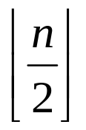
一.2-路归并的迭代算法
对n个元素的待排序列，每个元素可看成1个有序子表。
对子表两两合并生成
个子表，所得子表除最后一
个子表长度可能为1外，其余子表长度均为2。再进行两两合并，直到生成n个元素按关键码有序的表。

Slide 119
【算法9.12】一趟归并排序
void MergeSort(DataType r[],DataType r1[],
int len, int n)
{ /*len是本趟归并中有序表的长度，从r[1..n]归并到r1[1..n]中*/
for (i=1；i+2*len-1<=n；i=i+2*len)
Merge(r，r1，i，i+len-1，i+2*len-1)；
/*对等长的两个子表合并*/
if (i+len-1<n)
Merge(r，r1，i，i+len-1，n)；
/*对不等长的两个子表合并*/
else if (i<=n)
while(i<=n) /*若还剩下一个子表，则直接传入*/
r1[i++]=r[i++]；
}

Slide 120
二.2-路归并的递归算法
【算法9.14】
void MSort(DataType r[]，DataType r1[]，int s，int t)
{ /*将r[s…t]归并排序为r1[s…t]*/
if(s==t) r1[s]=r[s]
else
{ m=(s+t)/2； /*平分*p表*/
MSort(r，r1，s，m)；
/*递归地将r[s…m]归并为有序的r1[s…m]*/
MSort(r，r1，m+1，t)；
/*递归地将r[m+1…t]归并为有序的r1[m+1…t]*/
Merge(r1，r，s，m，t)；
/*将r1[s…m]和r1[m+1…t]归并到r[s…t]*/
}
}

Slide 121
void MergeSort(DataType r[],int n)
{ /*对顺序表*p作归并排序*/
MSort(r, 1, n)；
}

Slide 122
例如：
52, 23, 80, 36, 68, 14 (s=1, t=6)
[ 52, 23, 80] [36, 68, 14]
[ 52, 23][80]
[36, 68][14]
[ 52]
[23]
[36][68]
[ 23, 52]
[36, 68]
[ 23, 52, 80]
[14, 36, 68]
[ 14, 23, 36, 52, 68, 80 ]

Slide 123
49 38 65 97 76 13 27

Slide 124
【效率分析】
需要一个与表等长的辅助元素数组空间，所以空间复杂度为O(n)。
对n个元素的表，将这n个元素看作叶结点，若将两两归并生成的子表看作它们的父结点，则归并过程对应由叶向根生成一棵二叉树的过程。所以归并趟数约等于二叉树的高度-1，即log₂n，每趟归并需移动记录n次，故时间复杂度为O(nlog₂n)。

Slide 125
9.6 基 数 排 序

Slide 126
基数排序是一种借助“多关键字排序”的思想来实现“单关键字排序”的内部排序算法。
多关键字的排序
链式基数排序

Slide 127
一、多关键字的排序
n 个记录的序列 { R₁, R₂, …，R_{n}}
对关键字 (K_{i}⁰, K_{i}¹,…,K_{i}^{d-1}) 有序是指：
对于序列中任意两个记录 R_{i} 和 R_{j}
(1≤i<j≤n) 都满足下列(词典)有序关系：
(K_{i}⁰, K_{i}¹, …,K_{i}^{d-1}) < (K_{j}⁰, K_{j}¹, …,K_{j}^{d-1})
其中: K⁰ 被称为 “最主”位关键字
K^{d-1} 被称为 “最次”位关键字

Slide 128
例如：

Slide 129
实现多关键字排序
通常有两种作法:
最高位优先MSD法
最低位优先LSD法

Slide 130
先对K⁰进行排序，并按 K⁰ 的不同值将记录序列分成若干子序列之后，分别对 K¹ 进行排序，...…， 依次类推，直至最后对最次位关键字排序完成为止。

Slide 131
最高位优先(MSD)法
先按花色分成4堆，并按花色的次序将4堆排好，然后分别对每一堆按面值从小到大整理有序。

Slide 132
先对 K^{d-1} 进行排序，然后对 K^{d-2} 进行排序，依次类推，直至对最主位关键字 K⁰ 排序完成为止。
排序过程中不需要根据 “前一个” 关键字的排序结果，将记录序列分割成若干个(“前一个”关键字不同的)子序列。

Slide 133
最低位优先(LSD)法
先按面值分成13堆，并按面值的次序将13堆排好，然后再将这13堆按花色分成4堆，4堆按花色从小到大合在一起

Slide 134
例如:学生记录含三个关键字:
系别、班号和班内的序列号，其中以系别为最主位关键字。
LSD的排序过程如下:
无序序列
3,2,30
1,2,15
3,1,20
2,3,18
2,1,20
对K²排序
1,2,15
2,3,18
3,1,20
2,1,20
3,2,30
对K¹排序
3,1,20
2,1,20
1,2,15
3,2,30
2,3,18
对K⁰排序
1,2,15
2,1,20
2,3,18
3,1,20
3,2,30

Slide 135
二、链式基数排序
假如多关键字的记录序列中，每个关键字的取值范围相同，则按LSD法进行排序时，可以采用“分配-收集”的方法，其好处是不需要进行关键字间的比较。
对于数字型或字符型的单关键字，可以看成是由多个数位或多个字符构成的多关键字，此时可以采用这种“分配-收集”的办法进行排序，称作基数排序法。

Slide 136
例如：对下列这组关键字
{209, 386, 768, 185, 247, 606, 230, 834, 539 }
首先按其 “个位数” 取值分别为 0, 1, …, 9 “分配” 成 10 组，之后按从 0 至 9 的顺序将 它们 “收集” 在一起；
然后按其 “十位数” 取值分别为 0, 1, …, 9 “分配” 成 10 组，之后再按从 0 至 9 的顺序将它们 “收集” 在一起；
最后按其“百位数”重复一遍上述操作。

Slide 137
在计算机上实现基数排序时，为减少所需辅助存储空间，应采用链表作存储结构，即链式基数排序，具体作法为：
１．待排序记录以指针相链，构成一个链表；
２．“分配” 时，按当前“关键字位”所取值，将记录分配到不同的 “链队列” 中，每个队列中记录的 “关键字位” 相同；
３．“收集”时，按当前关键字位取值从小到大将各队列首尾相链成一个链表;
４．对每个关键字位均重复 2) 和 3) 两步。

Slide 138
例如：
p→369→367→167→239→237→138→230→139
进行第一次分配
f[0] r[0]
→230←
f[7] r[7]
→367 ←
→167
→237
f[8] r[8]
→138←
f[9] r[9]
→369 ←
→239
→139
进行第一次收集
p→230
→367→167→237
→138
→368→239→139

Slide 139
p→230→367→167→237→138→368→239→139
进行第二次分配
f[3] r[3]
→230 ←
→237
→138
→239
→139
f[6] r[6]
→367 ←
→167
→368
进行第二次收集
p→230→237→138→239→139
→367→167→368

Slide 140
p→230→237→138→239→139→367→167→368
进行第三次分配
f[1] r[1]
→138 ←
→139
→167
f[2] r[2]
→230 ←
→237
→239
f[3] r[3]
→367 ←
→368
进行第三次收集之后便得到记录的有序序列
p→138→139→167
→230→237→239
→367→368

Slide 141
提醒注意：
１．“分配”和“收集”的实际操作仅为修改链表中的指针和设置队列的头、尾指针；
２．为查找使用，该链表尚需应用算法Arrange 将它调整为有序表。

Slide 142
基数排序的时间复杂度为O(d(n+rd))
其中：分配为O(n)
收集为O(rd)(rd为“基”)
d为“分配-收集”的趟数

Slide 143
9.7
各种排序方法的综合比较

Slide 144
一、时间性能
    1. 平均的时间性能
时间复杂度为 O(nlogn)：
    快速排序、堆排序和归并排序
时间复杂度为 O(n²)：
    直接插入排序、起泡排序和
    简单选择排序
时间复杂度为 O(n):
    基数排序

Slide 145
2. 当待排记录序列按关键字顺序有序时
直接插入排序和起泡排序能达到O(n)的时间复杂度，
快速排序的时间性能蜕化为O(n²) 。
3. 简单选择排序、堆排序和归并排序的时间性能不随记录序列中关键字的分布而改变。

Slide 146
二、空间性能
指的是排序过程中所需的辅助空间大小
1. 所有的简单排序方法(包括：直接插入、起泡和简单选择) 和堆排序的空间复杂度为O(1)；
2. 快速排序为O(logn)，为递归程序执行过程中，栈所需的辅助空间；

Slide 147
3. 归并排序所需辅助空间最多，其空间复杂度为 O(n);
4. 链式基数排序需附设队列首尾指针，则空间复杂度为 O(rd)。

Slide 148
三、排序方法的稳定性能
1. 稳定的排序方法指的是，对于两个关键字相等的记录，它们在序列中的相对位置，在排序之前和经过排序之后，没有改变。
排序之前 : { · · · · · R_{i}(K) · · · · · R_{j}(K) · · · · · }
排序之后 : { · · · · · R_{i}(K) R_{j}(K) · · · · ·· · · · · }
2. 当对多关键字的记录序列进行LSD方法排序时，必须采用稳定的排序方法。

Slide 149
例如：
排序前 ( 56, 34, 47, 23, 66, 18, 82, 47 )
若排序后得到结果
( 18, 23, 34, 47, 47, 56, 66, 82 )
则称该排序方法是稳定的;
若排序后得到结果
( 18, 23, 34, 47, 47, 56, 66, 82 )
则称该排序方法是不稳定的。

Slide 150
3. 对于不稳定的排序方法，只要能举出一个实例说明即可。
例如 : 对 { 4, 3, 4, 2 } 进行快速排序，
得到 { 2, 3, 4, 4 }
4. 快速排序、堆排序和希尔排序是不稳定的排序方法。

Slide 151
四、关于“排序方法的时间复杂度的下限”
本章讨论的各种排序方法，除基数排序外，其它方法都是基于“比较关键字”进行排序的排序方法。
可以证明， 这类排序法可能达到的最快的时间复杂度为O(nlogn)。 (基数排序不是基于“比较关键字”的排序方法，所以它不受这个限制。)

Slide 152
例如:对三个关键字进行排序的判定树如下：
K₁<K₂
K₁<K₃
K₂<K₃
K₂< K₃
K₂<K₁<K₃
K₁<K₃
K₁<K₂<K₃
K₃<K₂<K₁
K₂<K₃<K₁
K₃<K₁<K₂
K₁<K₃<K₂
１．树上的每一次“比较”都是必要的;
２．树上的叶子结点包含所有可能情况。

Slide 153
一般情况下，对n个关键字进行排序，可能得到的结果有n! 种，由于含n! 个叶子结点的二叉树的深度不小于⎡log₂(n!)⎤ +1, 则对 n 个关键字进行排序的比较次数至少是 ⎡log₂(n!)⎤ ≈ nlog₂n (斯蒂林近似公式)。
所以，基于“比较关键字”进行排序的
排序方法，可能达到的最快的时间复杂度为 O(nlog₂n)。

Slide 156
选择排序方法的依据
(1)待排序的记录数目n的大小；
(2)记录本身数据量的大小，也就是记录中除关键字外的其他信息量的大小；
(3)关键字的结构及其分布情况；
(4)对排序稳定性的要求。

Slide 157
1. 了解排序的定义和各种排序方法的特点。熟悉各种方法的排序过程及其依据的原则。基于“关键字间的比较”进行排序的方法可以按排序过程所依据的不同原则分为插入排序、交换排序、选择排序、归并排序和等四类，而基数排序则是另一类，是将单关键字码按基数分成“多关键字码”进行排序的方法。

Slide 158
2. 掌握各种排序方法的时间复杂度的分析方法。能从“关键字间的比较次数”分析排序算法的平均情况和最坏情况的时间性能。
按平均时间复杂度划分，内部排序可分为三类：O(n²)的简单排序方法，O(nlog₂n)的高效排序方法和O(dn)的基数排序方法。

Slide 159
3．理解排序方法“稳定”或“不稳定”的含义，弄清楚在什么情况下要求应用的排序方法必须是稳定的。

